Slide 1
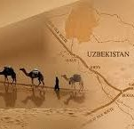
O‘zbek tili
11-sinf
Mavzu:
Buyuk ipak yo‘li bo‘ylab sayohat.
Badiiy uslub

Slide 2
O‘tgan dars mavzusini mustahkamlash
Badiiy asarlarni ko‘p o‘qigansiz.
Har bir tilning butun imkoniyatlari, bor boyligi, jozibasi badiiy asarlar orqali namoyon bo‘ladi.
Shu badiiy asarlarning bayon qilinish uslubi
badiiy uslub deyiladi.

Slide 3
O‘tilgan mavzuni mustahkamlash
1. Cho‘qqilar ustida burgut sokin suzardi. (S.Ahmad “Jimjitlik”)
2. Derazamdan baland qir ko‘rinib turardi, dastlabki kunlar uning manzarasi bahrimni ochar edi. (Rashod Nuri Guntekin “Choliqushi”)
3. Ammo Asrora noz-firoqlariga qaramay, turtkilab-turtkilab ishga solardi. (Said Ahmad “Ufq”)
4. U iljaygan ko‘yi oqsoqlanmaslikka harakat qilib, kelin tomon yurdi. (O‘.Xoshimov “Ikki eshik orasi”)

Slide 4
O‘tilgan mavzuni mustahkamlash
Darslikdagi 4- topshiriq. Berilgan gaplarni ona tilingizga tarjima qiling.
Tog‘ning ko‘rki tosh bilan, odam ko‘rki bosh bilan. Kim birovga chuqur qazisa, unga o‘zi yiqiladi. Dangasaga ish buyursang aql o‘rgatadi. Yigit kishiga qirq hunar oz. Gapni kam so‘zla, ishni ko‘p o‘yla. | Молодцу сорок ремесел мало. Говори мало, делай много. Величие гор его камнями, величие человека его делами. Дай лентяю работу, он уму-разуму учить начнет. Кто роет яму чужому, сам попадеться в нее.

Slide 5
O‘tilgan mavzuni mustahkamlash
Tog‘ning ko‘rki tosh bilan, odam ko‘rki bosh bilan. Kim birovga chuqur qazisa, unga o‘zi yiqiladi. Dangasaga ish buyursang aql o‘rgatadi. Yigit kishiga qirq hunar oz. Gapni kam so‘zla, ishni ko‘p o‘yla. | Величие гор его камнями, величие человека его делами. Кто роет яму чужому, сам попадеться в нее. Дай лентяю работу, он уму-разуму учить начнет. Молодцу сорок ремесел мало. Говори мало, делай много.

Slide 6
Yangi mavzu bayoni
Xozirgi davrda Buyuk Ipak yo‘li, uning an’analarini tiklash va rivojlantirish borasidagi xarakatlarda O‘zbekiston faol ishtirok etmoqda.

Slide 7
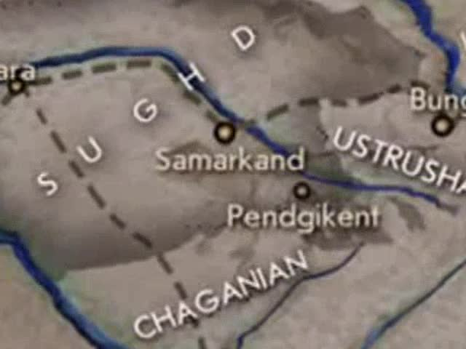
Yangi mavzu bayoni
Bu yo‘l hech qachon yagona yo‘l bo‘lmagan. Osiyoni sharqdan G‘arbga qarab kesib o‘tuvchi qadimiy Xitoyning poytaxt shahridan boshlangan.

Slide 8
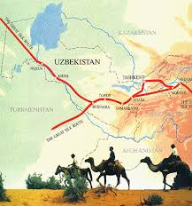
Yangi mavzu bayoni
Shimoli-g‘arbiy chegaralardan o‘tib Gobi sahrosining
cheti bo‘ylab ketgan va Turkiston orqali o‘tib, Tyan –Shan dovonidan o‘tilgan.

Slide 9
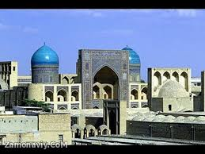
Yangi mavzu bayoni
Farg‘ona vodiysi va Toshkent vohasi orqali Samarqandga, Buxoroga, Xorazmga yetib kelgan.

Slide 10
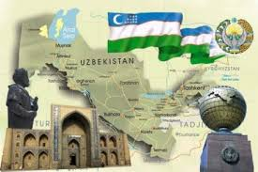
Yangi mavzu bayoni
Qadimiy O‘zbekiston shaharlari Samarqand, Buxoro, Xiva, Shahrisabz, Termiz, Toshkent shaharlaridir.
Ushbu qadimiy shaharlarimizdagi me’morchilik yodgorliklari buyuk ipak yo‘lining tarixini so‘zlab turadi.

Slide 11
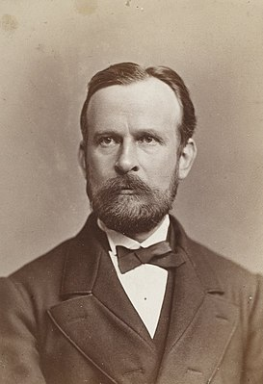
Matn ustida ishlash
Buyuk ipak yo‘li degan nom qayerdan paydo bo‘lgan?
- Miloddan avvalgi ikkinchi asrda
paydo bo‘lgan.
Bu yo‘lga “Buyuk ipak yo‘li” degan nom
1877-yilda nemis geografi F.Rixtgofen tomonidan berilgan.

Slide 12
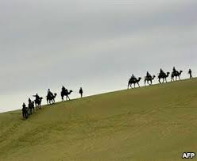
Matn ustida ishlash
Buyuk yo‘lning uzunligi necha kilometr bo‘lgan?
Buyuk ipak yo‘li 12 ming kilometrgacha uzunlikda bo‘lgan. Bu yo‘ldan Hindistondan Markaziy Osiyo hududlariga ip gazlama va paxta chigiti olib kelingan. Xitoydan guruch keltirilgan. Osiyodan Xitoyga uzum, yong‘oq, anor va boshqa dehqonchilik mahsulotlari tashilgan. Xitoyga Farg‘ona otlaridan, beda urug‘idan olib ketilgan.

Slide 13
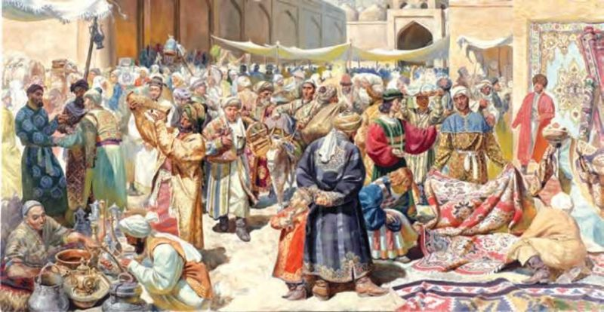
Matn ustida ishlash
- Buyuk ipak yo‘lining ahamiyati nimada?
- Bu yo‘l orqali Sharq va G‘arb xalqlarining madaniy aloqalari va savdo ayirboshlash ishlari olib borilgan. O‘zaro hamkorlik va madaniyatlar boyib borgan.

Slide 14
Yangi mavzu bayoni
Badiiy uslub aralash uslub hisoblanadi. Chunki bu uslubda so‘zlashuv va kitobiy uslublarga xos o‘rinlar ham uchraydi.
Badiiy asar kishiga ma’lumot berish bilan birga timsollar vositasida estetik ta’sir ham ko‘rsatadi.
Masalan:
Kumush qish o‘z o‘rnini fasllar kelinchagi bahorga bo‘shatib berdi.

Slide 15
Yangi mavzu bayoni (137-bet)
3- mashq. Berilgan so‘zlarni quyidagicha ajratib yozing.
Kitobiy uslub:
So‘zlashuv uslubi:
Janjal, to‘polon, mojaro, g‘alva, g‘avg‘o, mashmasha, iste’mol qilmoq, totmoq, yemoq, tanovul qilmoq, olmoq, tushirmoq, umrbod, toabad, hijron, ayriliq, valdiramoq, gapirmoq, aloqador, taalluqli, tegishli, ayol, xotin, aylanmoq, sayr etmoq, avvalgi, oldingi, ilgarigi, burungi, abadiy, mangu, umrbod, avaylamoq, ehtiyotlamoq, e’zozlamoq, ardoqlamoq.

Slide 16
Mavzuni mustahkamlash
Kitobiy
uslub
Mojaro, to‘polon, iste’mol qilmoq, tanovul qilmoq, olmoq, toabad, hijron, gapirmoq, aloqador, taalluqli, ayol, sayr etmoq, avvalgi, abadiy, mangu, avaylamoq, e’zozlamoq, ardoqlamoq.
So‘zlashuv uslubi
G‘alva, g‘avg‘o, mashmasha, totmoq, yemoq, tushirmoq, umrbod, ayriliq, valdiramoq, tegishli, xotin, aylanmoq, oldingi, ilgarigi, burungi, umrbod, ayamoq, ehtiyotlamoq.

Slide 17
Mavzuni mustahkamlash (138-bet)
7-topshiriq. Hikmatni o‘qing va savollarga javob bering.
- Mashhur donishmand Buzurgmehrdan “Insof nima” deb soradilar.
Insof odam o‘ziga nimani ravo ko‘rsa, boshqa kishiga ham shuni ravo ko‘rishidir, deb javob berdi Buzurgmehr.
Eng yaxshi odam kim?
Aqlli odam.
Qanday kishini aqlli odam desak bo‘ladi?
Aqlli odam o‘ylamasdan biror ishga kirishmaydi.
Bilimni qanday narsa bezaydi? Shijoatni-chi, saxiylikni-chi?
Bilimni to‘g‘rilik, shijoatni avf qilishlik, saxiylikni ochiq yuzlilik va shirinso‘zlik bezaydi.
Insonning hayotda eng muhim orzu-tilagi nimalardan iborat?
Sihat-salomatlik, farovon turmush va xotirjamlik.

Slide 18
Mavzuni mustahkamlash
Matn yuzasidan savollar
Insof, to‘g‘rilik, saxiylik, shijoat so‘zlariga izoh bering.
Aqlli odam deganda kimni tushunasiz?
Inson uchun eng muhim narsa nima deb o‘ylaysiz?

Slide 19
Yangi so‘zlarni o‘rganamiz
insof - avf qilmoq - shijoat - saxiylik - ravo ko‘rmoq - xotirjamlik - | - честьность, совестливость - прощать, помиловать - храбрость, смелость - щедрость - считать, (что-л) дозволенным, допустимым - спокойствие, душевный покой

Slide 20
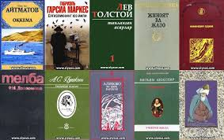
Mustaqil bajarish uchun topshiriq
1. Yangi so‘zlardan 4 tasiga gap tuzing.
2. O‘zingiz o‘qiyotgan badiiy asarlardan badiiy uslubga xos bo‘lgan gaplardan 3-4 ta misol yozing.

